Slide 1
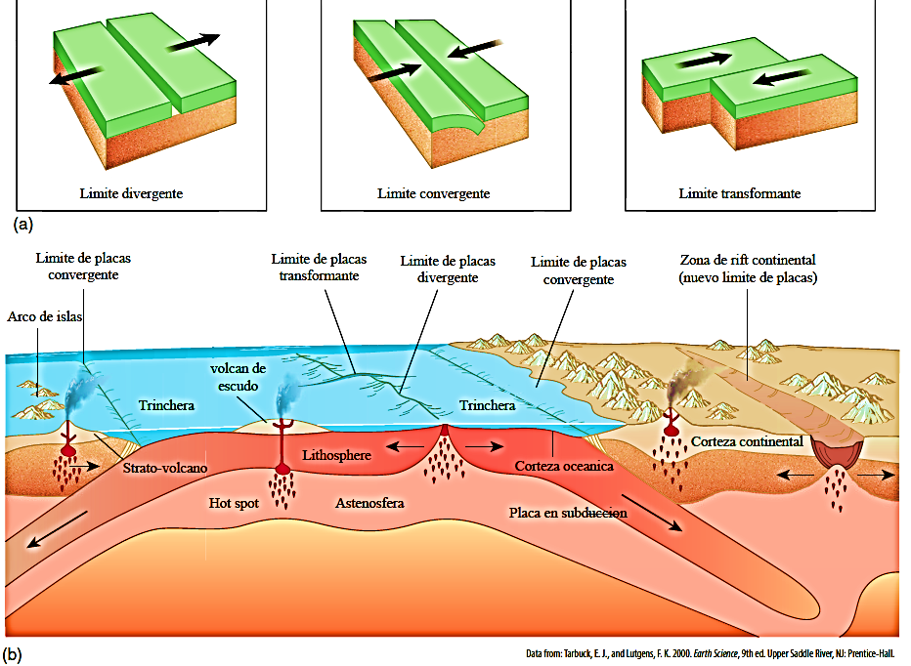

Slide 2
Hay tres tipos de límites convergentes:
El primer tipo, los límites de placas oceánica-oceánica, se forma por subducción del limite de placa de corteza oceánica debajo del margen de otra placa compuesta de corteza oceánica. La subducción de esta manera produce volcánica arcos de islas. Ejemplos de límites de placas oceánicas-oceánicas incluyen las Islas Aleutianas frente a Alaska, las islas de Japón, Filipinas e Indonesia. La cuenca entre el arco de la isla y la trinchera se llama “cuenca de antearco” cuenca-frentearco. La amplitud de la cuenca de frentearco depende del ángulo de la placa en subducción. Si el ángulo de subducción es relativamente inclinado, el arco de islas ocurre más cerca a la trinchera. Por el contrario, si el ángulo de subducción es de baja inclinación, la placa de subducción debe descender más por debajo de la placa superior antes de que comience a generar suficiente fusión para producir magma que alimenta a los volcanes (Figura a); esto da como resultado el ubicación de la cadena volcánica más lejos de la trinchera
Si la velocidad de subducción es más rápida que el movimiento de la placa superior, la litosfera detrás del arco de islas volcánicas puede estar sujeta a fuerzas de tensión que la adelgaza o separan en partes. Se cree que de esta forma se produce una cuenca de tras-arco (Figura b). La cuenca de tras-arco podría continuar ampliándose y crecer si el magma continúa abriéndose paso a través de la corteza adelgazada para producir una nueva corteza oceánica. El mar de Japón, que separa el arco volcánico de Japón del continente China, representa una moderna cuenca de tras-arco. Dependiente en el ángulo en el que la placa que se subduce en el manto a lo largo de los límites de las placas oceánicas-oceánicas, la fusión parcial produce magmas hasta varios cientos de kilómetros de la trinchera donde se está produciendo la subducción

Slide 3
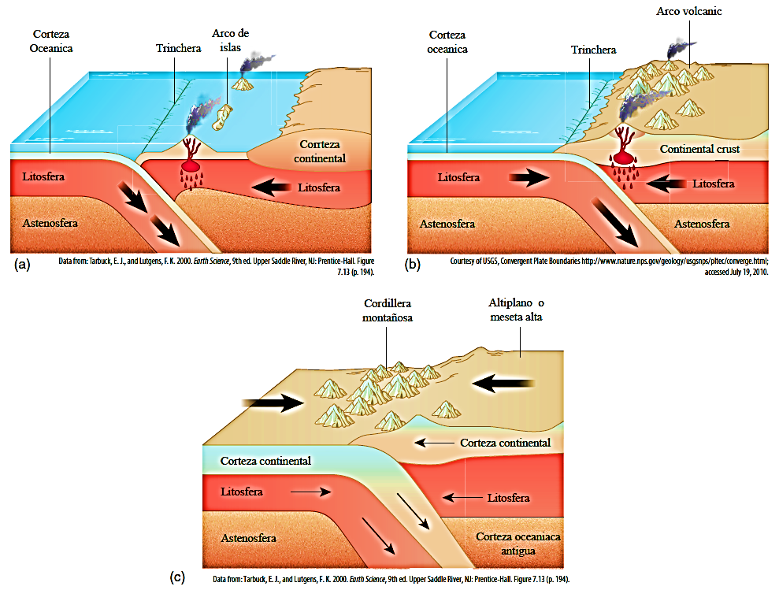
Límites de placas convergentes. (a) Límites de las placas oceánica-oceánica producen arcos de islas como el de Japón. (b) Los limites de placas oceánica-continental producen arcos volcánicos continentales, como los Andes en Sudamérica y Cascadas oeste de USA y (c) Limites de placas continente-continente producen cadenas montañosas como el Himalaya.

Slide 4
El segundo tipo de límite convergente de placas continental-oceánica (Figurab b). En este tipo de limite de placas una de las placas confrontantes consiste de corteza oceánica que se subduce debajo de otra placa cuyo borde de confronte consiste de corteza continental. Esto produce arcos volcánicos continentales. Los mejores ejemplos de bordes de corteza continental y oceánica son los Andes en América del Sur y las Cascadas del Pacífico Noroeste. Los Andes se extienden desde el norte de Ecuador hasta el sur de Chile. Las Cascadas se extienden desde el sur de Canadá hasta el norte de California e incluyen Mount St. Helens en Estado de Washington (que entró en erupción por última vez en 1980; Figura 2.23), Monte Mazama en Oregón (que entró en erupción alrededor del 5000 a. C., cuyo remanente es el lago del cráter), y el monte Lassen en el norte de California (que entró en erupción por última vez alrededor de 1915).
El tercer tipo de limite convergente de placas continental-continental (Figura c). La corteza oceánica del borde frontal de una placa que lleva un continente se subduce debajo del margen de una segunda placa (que también lleva un continente) mientras se forma un arco de islas volcánicas en la segunda placa. Como el continente en el la primera placa se acerca a la zona de subducción, la subducción se ralentiza porque el continente es demasiado flotante para ser subducido. Entonces el margen de la placa en subducción se desprende y desciende. La placa descendente continúa hacia la astenosfera, donde podría fundirse (en algunos casos las losas pueden persistir en el manto después de la subducción).
La subducción de la segunda placa comienza en el dirección contraria. A medida que avanza la subducción en la dirección inversa, el segundo continente se acerca al primero, mientras que puede formarse un arco volcánico continental en el primer continente. Eventualmente, los continentes chocan para producir cordilleras montañosas como las montañas Himalaya. El vulcanismo tiende a ser menos común en bordes continente-continente, pero puede estar asociado con la producción de magmas andesíticos y riolíticos durante la subducción.

Slide 5
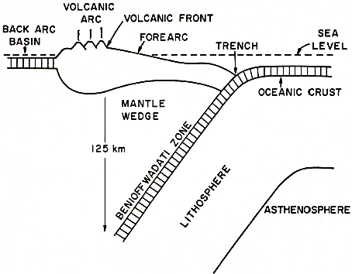
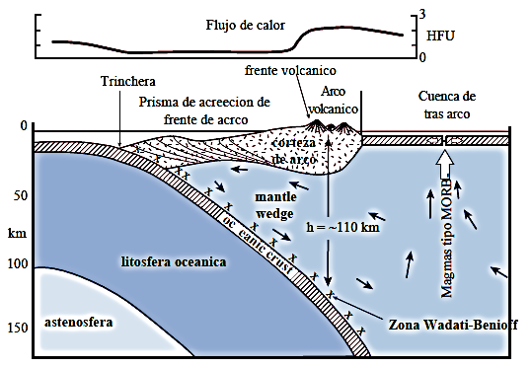
Sección transversal esquemática a través de un arco de isla. La zona Benioff-Wadati es una zona de focos sísmicos que se encuentra debajo de arcos volcánicos activos.

Slide 6
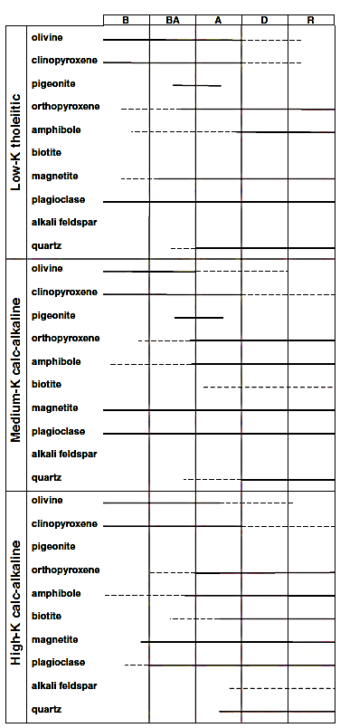
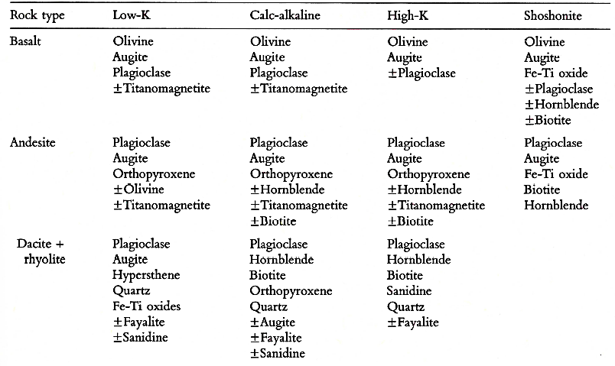
Tabla esquemática del contenido de fenocristales de rocas volcánicas de arco insular.

Slide 7
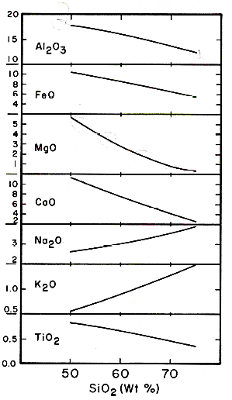
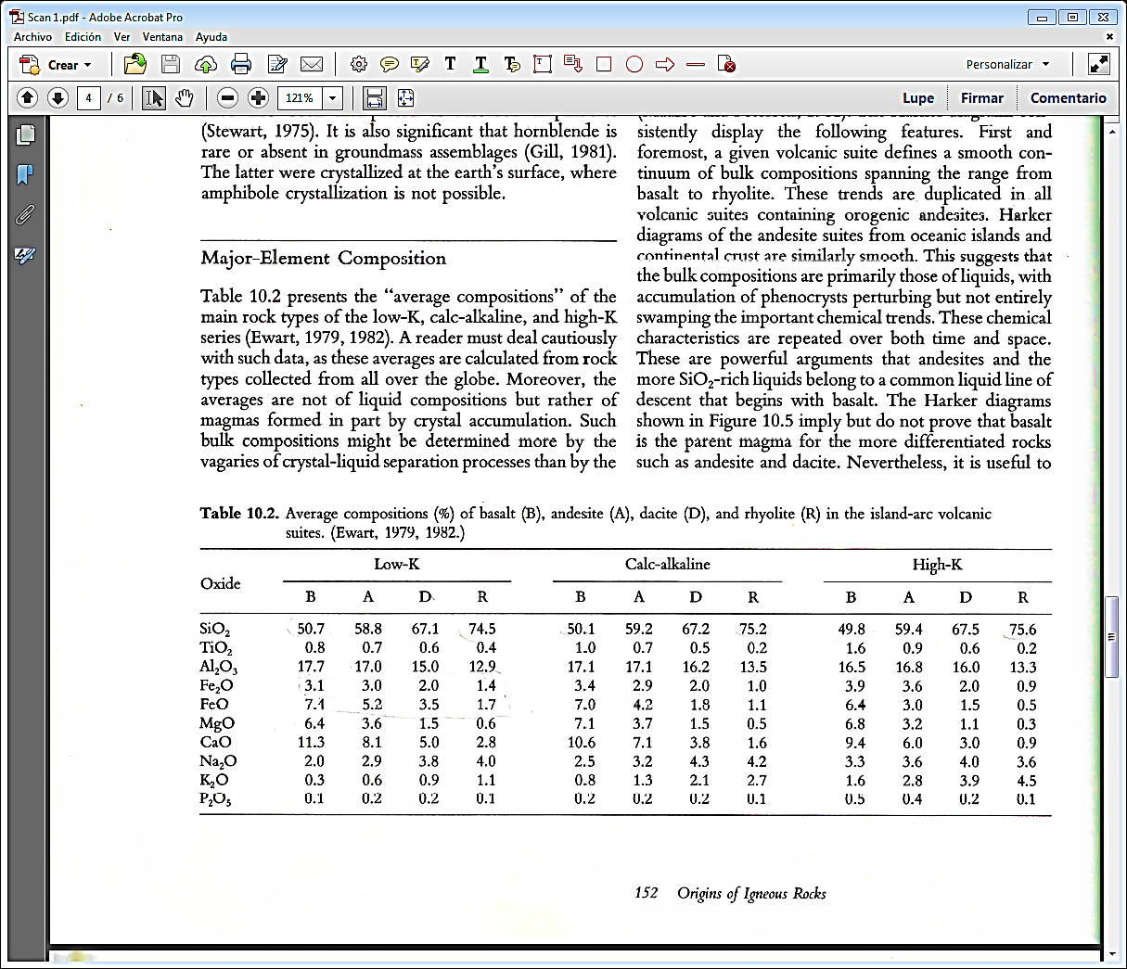
Composiciones promedio (%) de basalto (B), andesita (A), dacita (D) y riolita (R) en conjuntos (suites) de arcos de islas volcánicas (arcos volcánicos insulares). (Ewart, 1979, 1982.)

Slide 8
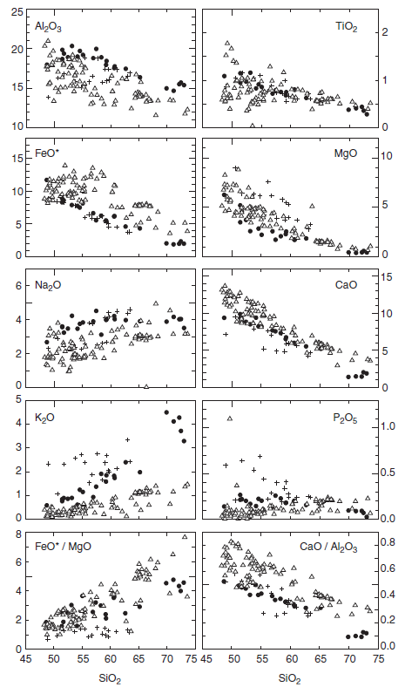
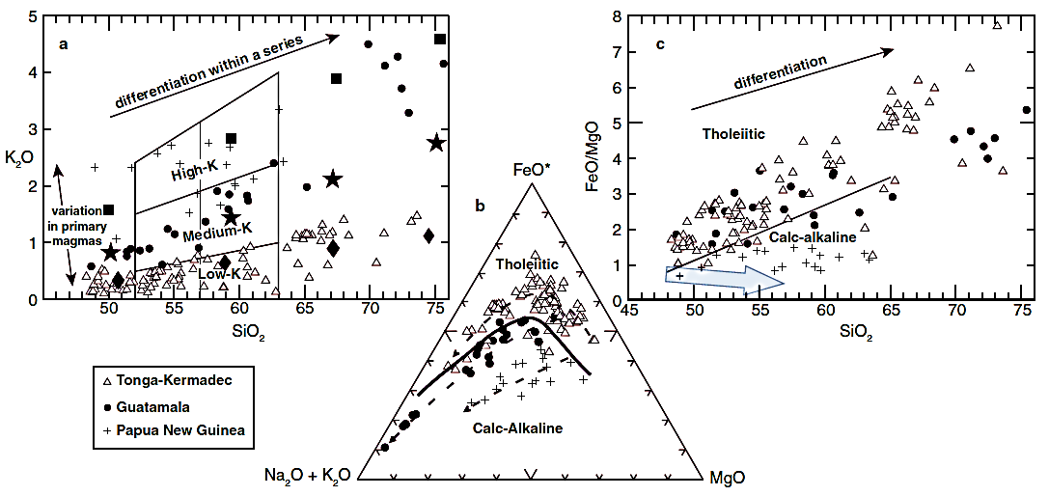

Slide 9
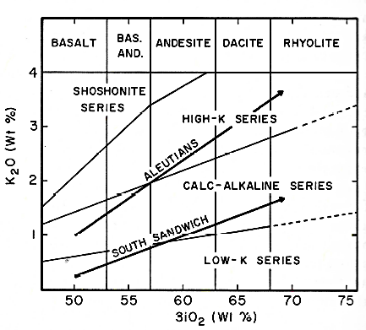
Gráfica de contenido de K₂O versus SiO₂, ilustrando subdivisiones de suites volcánicas de arcos de islas. Los límites de nomenclatura de rocas son después de Ewart (1982). Las flechas indican las composiciones de las composiciones de las rocas de los arcos volcánicos Aleutianas y sur Sándwich (Wilson y Davidson, 1984).

Slide 10
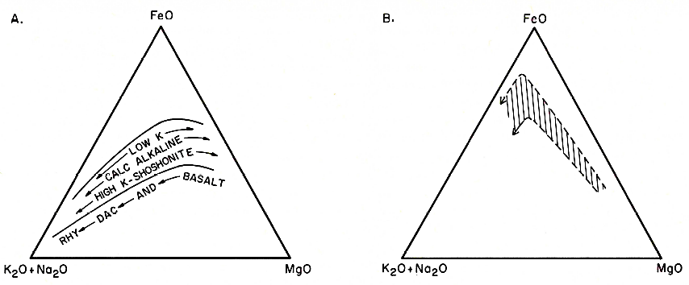
A. Gráfica de AFM (K₂O+Na₂O-FeO-MgO en % en peso) de varios conjuntos (suites) de arcos de islas volcánicas del Pacífico occidental (Ewart, 1982). B. Líquidos producidos por la tendencia de cristalización fraccionada de toleita de B-A-D-R

Slide 11
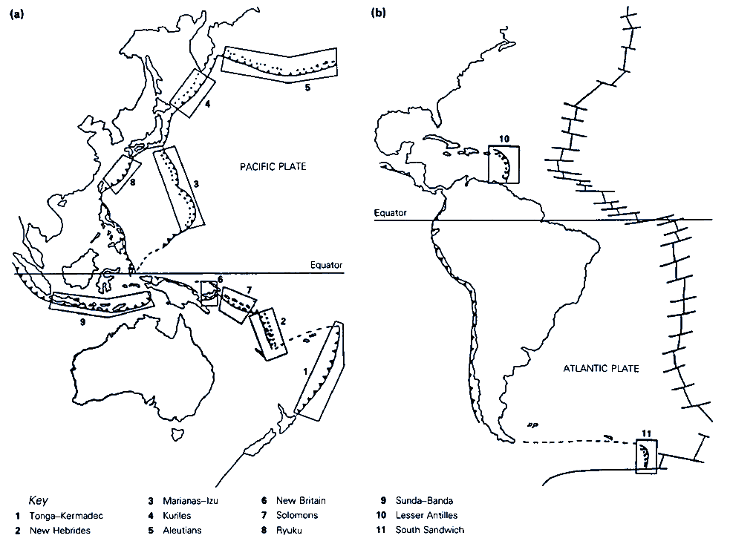

Slide 12
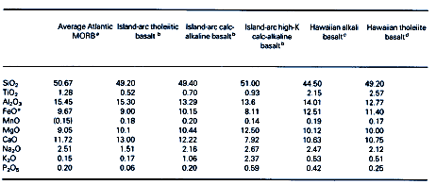
Basaltos Alcalinos de Hawaii
Basaltos toleiiticos de Hawaii
Promedio MORB Atlántico
Basaltos toleiiticos de arcos de islas
Basaltos Calco-alcalinos de A. I.
Basaltos calco-alcalinos A.I. ricos en K

Slide 13
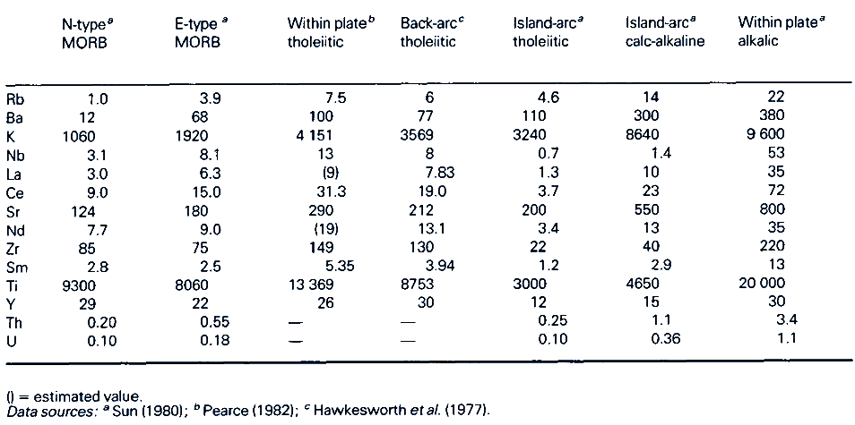
Concentración de elementos trazas en basaltos de arcos de islas volcánicas, comparados a otros tipos de magmas basálticos oceánicos

Slide 14
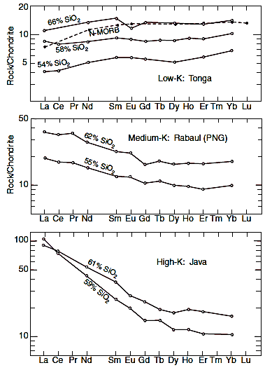
Abundancias representativas de REE normalizadas con condrita para andesitas basálticas bajas en K, calco-alcalinas y altas en K(Gill, 1981).
Los contenidos de SiO₂ están en porcentaje en peso.

Slide 15
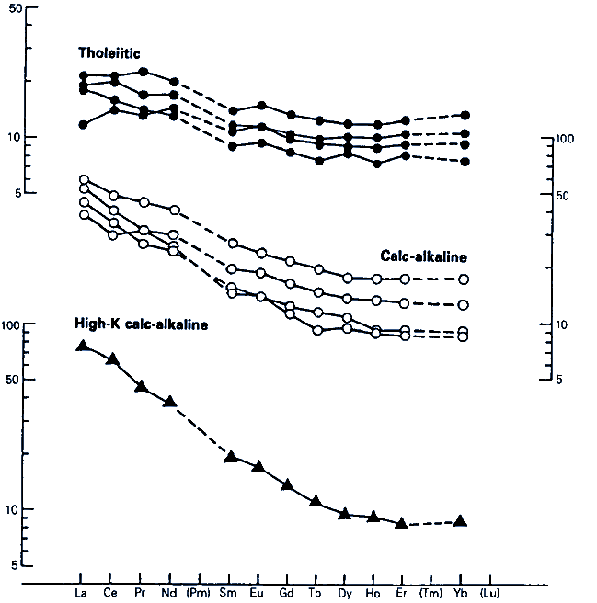
Diagramas de abundancias de REE normalizados a condrito en basaltos de arcos de islas

Slide 16
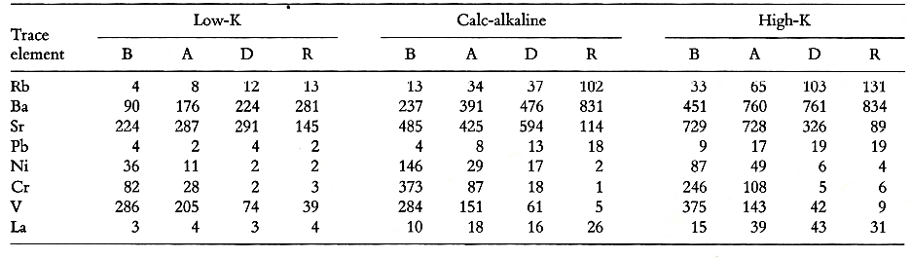
Contenido promedio (ppm) de algunos elementos trazas en basalto (B), andesita (A), dacita (D) y riolita (R) en bajas concentraciones de K, suites volcánicas calc-alcalinas y de alto K del suroeste del Pacífico. (Ewart, 1979, 1982.)

Slide 17
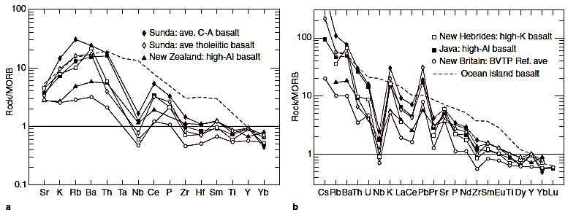

Slide 18
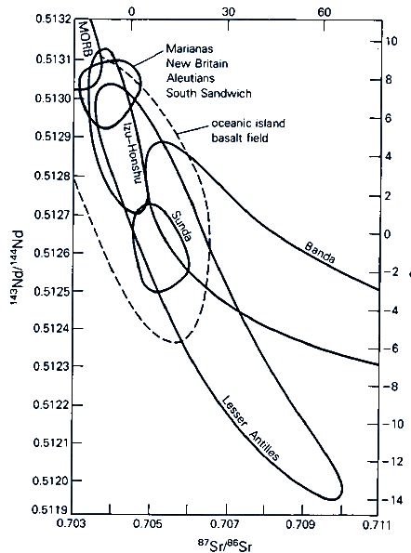
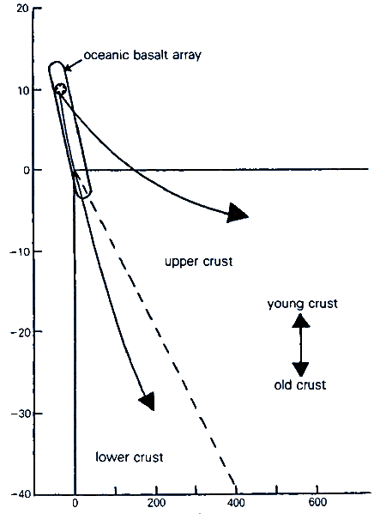
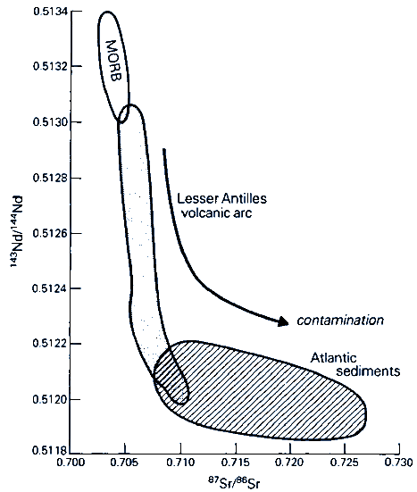
Variaciones de ¹⁴³Nd/¹⁴⁴Nd VS ⁸⁷Sr/⁸⁶Sr para rocas volcánicas de arcos de islas comparadas con los patrones de basaltos oceánicos (MORB+OIB)
Є_{Nd}

Slide 19
En las figura anteriores, los sistemas de dos arcos insulares, Sunda-Banda de Indonesia y Antillas Menores en el Atlántico, muestran desviaciones considerables de la Matriz MORB-OIB en la anterior. Estos datos pueden ser explicado de la forma mas fácil, involucrando componentes terrígenos sedimentarios con cocientes altos de ⁸⁷Sr/⁸⁶Sr y bajos de ¹⁴³Nd/¹⁴⁴Nd en la petrogénesis de los magmas. ¿Pero, donde ocurre la contaminación?
Muestras con cocientes más bajos de ⁸⁷Sr/⁸⁶Sr en el arco de Sunda-Banda dentro del campo OIB (Whitford y Jezek 1982) podrían implicar la presencia de cuña del manto (mantle-wedge) debajo de este arco con enriquecimiento en composición relativa a MORB antes de la subducción. Por lo contrario, cocientes bajos de ⁸⁷Sr/⁸⁶Sr de las Antillas Menores se superponen con el Campo MORB, lo que sugiere la existencia de lherzolita empobrecida (relativo a MORB) por encima de la placa subducida.
Las Marianas, New Britain, Aleutianas e Islas Sándwich del sur son, isotópicamente al menos, algunos de los ejemplos más simples de magmatismo oceánico de arco de islas. Sus datos isotópicos Sr-Nd se superponen al campo MORB, que indica que los basaltos del arco son generados de fuentes de manto astenosférico fuentes similares a las que se funden para producir basalto MORB. Sin embargo, todavía se requiere la presencia de fluidos de la corteza oceánica subducida todavía en su petrogénesis para cumplir con su distintiva geoquímicas de elementos trazas

Slide 20
Si los sedimentos se subducen, es más probable que se fundan parcialmente a profundidad y por lo tanto llevan su distintiva firma isotópica hacia la suprayacente cuña del manto en una fase de fusión. Tal proceso puede ser descrito como fuente de contaminación. Magmas ascendente magmas derivados del manto pueden asimilar adicionalmente material sedimentario intercalado dentro de la corteza de arco, adquiriendo así una firma de contaminación continental de la corteza. Esto puede describirse como contaminación superior o de corteza. Desafortunadamente, no es posible resolver en que sitio en el que la contaminación ocurre (fuente o corteza o ambos) usando solo isótopos radiogénicos, particularmente deben ser considerados sistemas de isotopos estables como oxígeno.

Slide 21
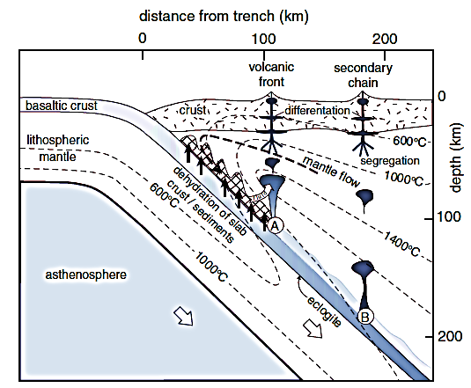

Slide 22
